Slide 1
NOU 2023/7:
Trygg barndom, sikker fremtid
Presentasjon på Landsstyremøtet 22. og 23. mars
Notes:
Det var et stolt øyeblikk på mandag da vi overleverte NOUen formelt til statsråd Kjersti Toppe i barne- og familiedepartementet.
Jeg har brukt masse tid og krefter på arbeidet i utvalget, og er veldig glad og takknemlig for at jeg har hatt gode diskusjonspartnere i ressursgruppa, politisk ledelse og administrasjonen. Det har vært nyttig og hjulpet meg godt i diskusjonene i utvalget. Ikke minst har erfaringene og utholdenheten fra mangfoldige lønnsforhandlinger vært nyttig – særlig nå i innspurten.
Jeg er også takknemlig for alt jeg har lært som medlem av barnevernsutvalget – der sitter det mange kloke mennesker. Og selv om vi ikke alltid har vært enig, har vi hatt masse lærerike diskusjoner og samtaler. Det har vært et travelt, men givende arbeid!
Det er en viktig NOU for FO når det gjelder utviklingen av barnevernet. Vi har fått være med å påvirke allerede, men arbeidet er ikke gjort. Nå begynner arbeidet med å fremheve de viktigste grepene som FO mener vil styrke barnevernet. Det vil vi ha hele organisasjonen med på!
Derfor skal der nå få en kort gjennomgang av hvordan vi har jobbet, hva som er innholdet i NOUen; tiltak, dissenser og merknader.
Og så håper jeg dere mens dere hører på kan tenke på; hva trenger dere for at dere fra oss for å komme med tilbakemeldinger på NOUen når vi sender den ut på høring i organisasjonen?

Slide 2
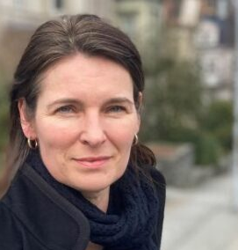
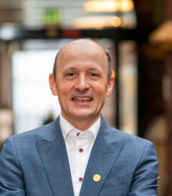
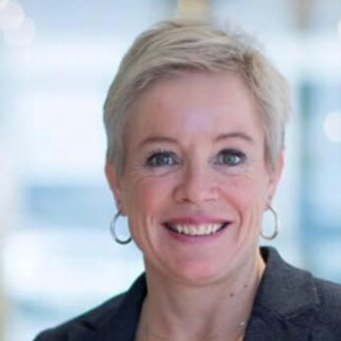
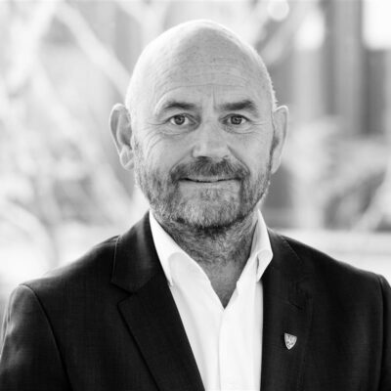
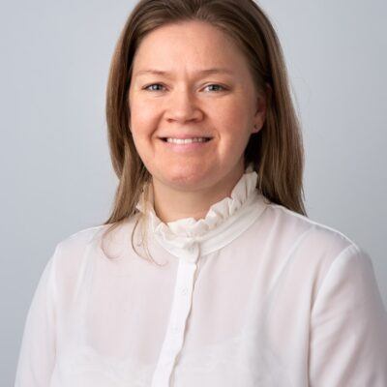
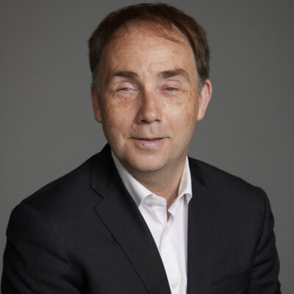
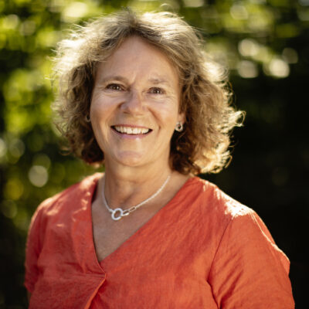
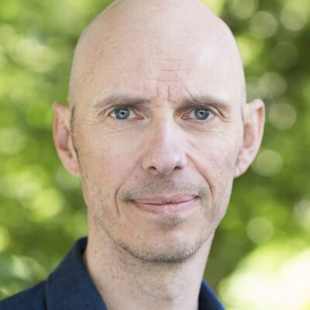
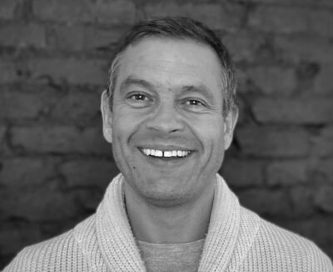
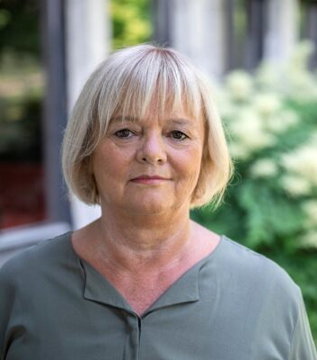
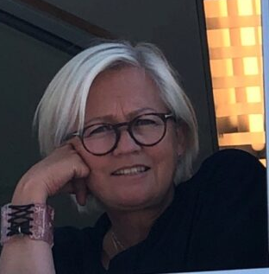
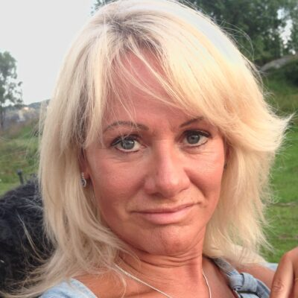

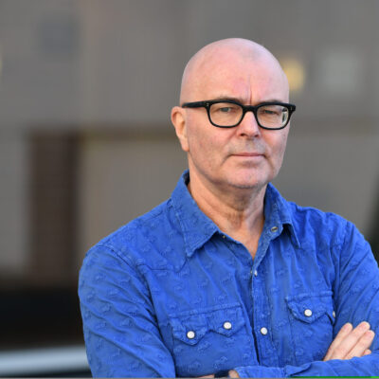
Barnevernsutvalget
Nedsatt mars 2021
  Marit Skivenes som utvalgsleder
  Kritikk: ingen fra praksisfeltet
Mandat
  Styrke rettssikkerheten i barnevernet, fra undersøkelsesfasen til ettervern
Supplert januar 2022
  Mimmi Kvisvik, FO
  Elin Flatebø, Brusetkollen
Endringer i mandatet
Notes:
Barnevernsutvalget ble nedsatt mars 2021 av barne- og familieminister Kjell Ingolf Ropstad. Det var Marit Skivenes som ble oppnevnt som utvalgsleder. Etter utnevnelsen av utvalget ble daværende regjering kritisert fordi det manglet medlemmer fra praksisfeltet. FO var tydelig i sin kritikk og vi oversendte et brev til departementet med denne kritikken. Vår kritikk gikk i hovedsak på at et ekspertutvalg som skal vurdere og anbefale tiltak for bedre kvalitet og rettsikkerhet i barnevernet må ha minst en deltaker med god og oppdatert kunnskap fra praksisfeltet.
Vi hadde et bredt mandat med sikte på å vurdere tiltak for å
Styrke rettssikkerheten i alle ledd av barnevernets arbeid, fra undersøkelsesfasen til ettervernsfasen
Sikre riktig myndighetsutøvelse og begrunnede, etterprøvbare avgjørelser på alle nivå av barnevernet
I tillegg 11 konkrete problemstillinger hvor vi skulle gjennomgå roller og oppgaveløsningen i kommunene, nemnda, Bufetat, sakkyndige, tilsynsmyndighetene og andre sektorer
Vi skulle legge stor vekt på kontroll og kvalitetssikring
Mandatet ble noe endret av ny regjering i januar 2022. Da ble også utvalget supplert med to medlemmer:
Mimmi Kvisvik
Elin Flatebø, Brusetkollen

Slide 3

Hvordan har FO jobbet?
Oppnevning av ressursgruppe barnevern
  FO tillitsvalgte/medlemmer fra ulike deler av barnevernet
Deltakelse i utvalgets referansegruppe
Notes:
Siden vår kritikk av sammensetning i utvalget i hovedsak gikk på at et ekspertutvalg som skal vurdere og anbefale tiltak for bedre kvalitet og rettsikkerhet i barnevernet må ha minst en deltaker med god og oppdatert kunnskap fra praksisfeltet. Ble det raskt bestemt etter utnevningen at det var nødvendig med å oppnevne en ressursgruppe med tillitsvalgte og medlemmer fra ulike deler av barnevernet og med roller som gjorde at de enten jobbet i praksis, eller hadde stillinger som knyttet de tett til praksisfeltet på andre måter.
Ressursgruppa har vært en svært viktig diskusjonspartner og har gitt tydelige og gode råd som har vært svært nyttig for meg inn i utvalgsarbeidet.
I tillegg har vi deltatt i utvalgets referansegruppe hvor vi sammen med flere organisasjoner er blitt bedt om å komme med innspill på tema eller problemstillinger.

Slide 4

Viktigste bidrag inn i utvalget
Bringe inn ansattes perspektiver i diskusjonene
Holde høyt den praksisnære forståelsen
Fokus på at tiltakene må være realistiske
Minne om at de ansatte er barnevernets viktigste ressurs
Notes:
Gjennom arbeidet i ressursgruppa og i diskusjonene vi har hatt om de ulike problemstillingene i gruppa har det blitt tydelig for oss at det er særlig viktig at jeg i drøftingene innad utvalget har bidratt med å:
Bringe inn ansattes perspektiver i diskusjonene
Holde høyt den praksisnæreforståelsen
Sette fokus på at tiltakene må fungere i en travel hverdag
Minne om at de ansatte er barnevernets viktigste ressurs

Slide 5

Egen NOU for barn
Forklarer hva et utvalg er og gjør
Forteller om barnevernet og hva de gjør
Presenterer de mest relevante tiltakene for barn og unge
Oversatt til samisk
Notes:
Før jeg går over til å snakke litt om tiltakene utvalget har foreslått har jeg bare lyst til å nevne at vi har fått utarbeidet en egen NOU for barn.
I den forklares det blant annet hva et NOU utvalg er og hva man gjør i et utvalg. Og ikke minst hvorfor man setter ned denne utvalg.
I tillegg forteller om barnevernet og hva barnevernet gjør. Hele forløpet i en barnevernssak forklares.
Ikke minst presenteres de mest relevante tiltakene for barn og unge.
Den er også oversatt til samisk.

Slide 6

Hovedtemaene
Del I Rettssikkerhet for barn og foreldre
Del II Reformer og grunnleggende informasjon om
barnevernet
Del III Styrket stilling for barn i barnevernet
Del IV Beslutninger i barnevernet
Del V Tiltak når barn bor utenfor hjemmet
Del VI Systemer for bedre rettssikkerhet og kvalitet
Del VII Avsluttende del
Notes:
Hovedtemaene og navn på kapitlene som hører under hvert tema:
Del I Rettssikkerhet for barn og foreldre
Utvalgets arbeid
Rettsikkerhet og riktige beslutninger
Del II Reformer og grunnleggende informasjon om
barnevernet
Barnevernsreformer og tiltak
Fakta og informasjon om barnevernet
Del III Styrket stilling for barn i barnevernet
Status for barns rettsikkerhet
Barnerepresentasjon
Barns prosessuelle rettigheter
Innvandrere og samiske barn
Del IV Beslutninger i barnevernet
Prinsippet om barnets beste
Barnevernstjenestens undersøkelser
Frivillige plasseringer
Akuttiltak
Behandling i nemnd og domstol
Bruk av sakkyndige
Del V Tiltak når barn bor utenfor hjemmet
Gjenforening og samvær
Fosterhjem
Institusjon
Kontinuitet for barn
Overgang til voksenlivet
Del VI Systemer for bedre rettssikkerhet og kvalitet
Organisering av barnevernet
Samarbeid og tidlig innsats
Tilsyn og kontroll
Godkjenning av personell
Åpenhet og tillit
Forskning og kunnskap
Del VII Avsluttende del
Oppsummering av tiltak
Forslag til lovendringer
Økonomiske og administrative konsekvenser

Slide 7
Hovedtiltak oppsummert
BRO – barnerepresentantordning
To-fase modell for undersøkelser
Part fra 12 år
Tilsynsmøter for hjelp på tvers
Livskrisehjelp og oppfølging
Erfaring og tverrfaglighet i krevende saker
Bedre rammer for fosterfamilier
Database over evidensbaserte tiltak
Oppvekstadopsjon
Forsknings- og analysesentre
Innramming av skjønnsutøvelse
Barnevernsportal – et sted for all informasjon
Notes:
Utvalget la frem 118 tiltak til sammen med smått og stort. Mange veldig bra tiltak! Her ser dere hovedtiltakene oppsummert.

Slide 8

Eget kapittel om tidlig innsats er viktig!
Barnets sosiale situasjon er inkludert i momentlista for vurdering av barnets beste
Enslige mindreårige skal være barnevernets ansvar
Notes:
Av de 118 tiltakene vil jeg trekke frem tre ting jeg er særlig fornøyd med
Vi er særlig fornøyde med å få et eget kapittel om tidlig innsats. Selv om utredningen handler om barn og familier med store utfordringer, er det viktig å huske på at de ikke oppstår plutselig i et vakuum. En trygg oppvekst handler om mer enn bare barnevernstjenesten. For å sikre at alle får rett hjelp til rett tid, må vi investere mer i forebygging og tidlig barnevern. Det viser barnevernsreformen som rulles ut nå helt tydelig.
Jeg vil trekke frem at utvalget valgte å inkludere barnets sosiale situasjon i anbefalingen om å lovfeste en "momentliste" i barnevernslovens bestemmelse om barnets beste. Det mener vi i FO er viktig for å få frem at situasjonen til barn og familier må forstås ut ifra hvilke sosiale forhold de lever under. Ikke minst understreker det at barn har egne sosiale relasjoner som må ligge til grunn i vurderingen.
Det at utvalget anbefaler at barnevernet får ansvar for alle enslige mindreårige asylsøkere mener jeg er veldig viktig. Det er noe FO har anbefalt i flere år og som det haster å få innført .

Slide 9

Dissenser
BRO – ingen egen barnerepresentantordning
Ikke utrede flytting av ansvar fra kommune til stat
Ikke pålegge kommuner med vedvarende svikt samarbeid med annen kommune
For autorisasjon
Notes:
Det mest krevende forslaget er forslaget om en barnerepresentantordning (BRO). Dette er det mest omfattende tiltaket i NOUen. Det å skille dette fra Barneverntjenestens rolle er jeg skeptisk til og har derfor tatt dissens fra dette sammen med Aleksandersen og Apeland. Ansvaret for å sikre barnets beste skal og må ligge til barnevernet. Det vil derfor være langt mer effektiv bruk av nye millioner å benytte dem i barnevernet og ikke utenfor for å passe på at barnevernet passer på barnet.
Når det gjelder om man bør utrede om ansvaret for barnevernets oppgaver kan flyttes, tok jeg dissens sammen med Apeland. Vi støtter ikke en ansvarsoverføring fra kommunene til staten, og vi støtter heller ikke en utredning av dette.
Jeg støtter ikke å pålegge kommuner å samarbeide med andre kommuner. Og tok derfor dissens.
Utvalget støtter ikke autorisasjon i barnevernet, og jeg tok derfor dissens. Det bør innføres en autorisasjonsordning for barnevernspedagoger og sosionomer på samme måte som for helsepersonell.
Mer utfyllende om dissensene
BRO
Kvalitet og rettssikkerhet i barnevernet krever høy oppmerksomhet og utvalgets mandat er rettet inn mot nettopp dette. Det foreslåtte tiltaket BRO, er en innretning som kan gi en styrking av dette området. Når vi likevel finner å ikke kunne gi støtte til dette tiltaket så retter det seg i hovedsak mot følgende:
Barnevernstjenesten og dennes ansatte har i dag et klart mandat der de skal ha barnets perspektiv i utførelsen av sitt arbeid. Dette fokuset er også styrket i ny barnevernslov som trådte i kraft 01.01.23. Ny barnevernslov har også en ny og overordnet bestemmelse som sier at barnets beste skal ligge til grunn både ved avgjørelser og ved handlinger fra barnevernstjenesten.
Ansatte i barnevernstjenesten skal ha fokus på barnets beste. Som en del av dette mandatet skal de ha samtaler med barnet og her søke medvirkning for å finne hensiktsmessige tiltak. Ved innføring av BRO vil det kunne oppstå usikkerhet hos barnet (og andre) opp mot hvem det skal forholde seg til og hvilke oppgaver og roller den enkelte aktør har.
Innføring av BRO vil innebære at denne nye ordningen går inn i det mandatet barnevernstjenesten i lovverket er satt til å ha. BRO vil kunne bli et mellomledd, der enda en aktør skal være med omkring barnet.
Opprettelse av BRO vil kreve store ressurstilføringer. Det vil her være et sentralt spørsmål om dette er riktig bruk av ressurser og videre om dette er ressurser som alternativt kunne nyttes til å styrke de oppgaver som er definert i dagens lovverk og i dagens organisering. Behovet for økt fokus på oppfølging av og tilsyn med barn plassert i fosterhjem og institusjon bør foregå innenfor gjeldende rammeverk.
En innføring av BRO vil kreve rekruttering av et stort antall ansatte. Dette vil kunne sette press på en tjeneste som allerede i dag er preget av høy turnover samt til dels store utfordringer med tanke på rekruttering.
Utvalgets forslag som retter seg mot kompetansebygging, kompetansekrav og utarbeidelse av retningslinjer og rutiner er eksempler på hensiktsmessige og målrettede tiltak som vil bidra til å sikre at barnevernstjenesten utfører sine oppgaver etter lovens intensjon. Styrking av rettigheter til bistand fra advokat er et annet forslag som også vil kunne bidra til at barnevernstjenesten utfører sine lovpålagte oppgaver hvor barnets rettsikkerhet blir ivaretatt på en god måte
Utredning ansvarsoverføring fra kommunene til staten
Mindretallet mener at med ny barnevernslov, der fokuset er lagt på den samlede oppvekstinnsatsen lokalt, vil flytting av ansvar fra kommune til stat være lite hensiktsmessig. Det vil innebære en oppsplitting, som kan vanskeliggjøre å lykkes med den samlede og helhetlige innsatsen.
Mindretallet legger videre vekt på at det kommunale barnevernet i senere tid har vært gjenstand for ny reform og ny barnevernslov og trenger arbeidsro for å gis et rimelig grunnlag for implementering. En utredning om ansvarsoverføring vil bare skape ytterligere uro. Det er langt bedre at det bygges opp en spesialkompetanse og veiledningskapasitet statlig som de kommuner som har behov for det kan benytte seg av i komplekse saker. Dette er en modell som likner mer generalist- og spesialisttenkningen vi har på andre fagområder. Dette må prøves først innen rammen for dagens ansvarsfordeling.
Å pålegge kommuner å samarbeide med andre kommuner
Dersom enkelte kommuner over tid ikke er i stand til over tid å forvalte barnevernet sitt, må de heller underlegges statlig styring. Dette må det gjerne være en mulighet for å pålegge, og det er en mer vanlig måte å inndra fullmakter på. I stort omfang har barnevernstjenester tradisjon og erfaring med å søke interkommunalt samarbeid, og dette er det fortsatt hensiktsmessig at gjøres i tråd med den organisasjonsfrihet for interkommunalt samarbeid som ligger i kommuneloven
Utvalget støtter ikke autorisasjon i barnevernet
Det bør innføres en autorisasjonsordning for barnevernspedagoger og sosionomer på samme måte som for helsepersonell. En autorisasjonsordning for barnevernspedagoger og sosionomer, vil gi barn og familier en større sikkerhet for at de møter fagpersoner som har den kompetansen og de ferdighetene som er nødvendig for å yte forsvarlig hjelp. Dette er spesielt viktig, fordi disse yrkesgruppene ofte møter mennesker som er i en sårbar situasjon, enten de jobber i barnevernet eller i andre tjenester

Slide 10

Merknader
Forskning er mer enn akademisk forskning.
  Viktigheten av praksisnært utviklingsarbeid
Tverrfaglig samarbeid
    Viktig å inkludere NAV og Helse- og omsorgstjenesten
Institusjon er best for noen barn
  Kan ikke kun betraktes som sekundærløsning
Notes:
I tillegg til at jeg var uenig og derfor tok dissenser. Hadde jeg også behov for å komme med noen presiseringer til enkelte kapitler/punkter. Jeg har derfor også noen merknader.
Forskning er mer enn akademisk forskning
Viktigheten av praksisnært utviklingsarbeid
NOUen er god på akademisk forskning, men svakere på den samlede forsknings- og kunnskapsutvikling hvor også praksisfeltet trekkes aktivt inn og hvor kunnskapsutvikling gjøres til en praksisnær aktivitet. Her er det pågående arbeid som bør forsterkes ytterligere.
Tverrfaglig samarbeid
Viktig å inkludere NAV og Helse- og omsorgstjenesten
Et sentralt behov for godt tverrfaglig samarbeid er samarbeidet mellom barnevernet, Nav og den kommunale helse- og omsorgstjenesten. I mange tilfeller gjelder det familier som kommunen ofte kjenner i alle disse tjenestene, uten at de samarbeider om å gi det beste helhetlige tilbudet. Samspill mellom barnevernet, nav og helse og omsorgstjenesten er svært viktig, og nødvendig i mange faser i en families/barns liv innen barnevernet. Dersom det er behov for bistand fra flere tjenester er det en tendens til at den bare henvises og/eller meldes til hverandre, men det beste tilbudet er sannsynligvis et samarbeid/samspill imellom sammen med den/de som trenger bistand. Ikke minst forutsettes det at alle jobber sammen med skole, barnehage og sfo og foreldre/fosterforeldre. Hvordan dette skal kunne sikres må avklares, tydeliggjøres og gis god veiledning og oppfølging av
Institusjon er for best for noen barn
Kan ikke kun betraktes som sekundærløsning
Institusjon bør ikke fremstilles som siste utvei, men at det er det beste for noen barn. Institusjonene trenger utvikling, omstilling og differensiering framfor standardisering samt et systematisk arbeid for å avvikle den omfattende bruken av kommersiell virksomhet, slik at vi får en samlet struktur av institusjoner som representerer et nødvendig mangfold i et samspill mellom statlige og ideelle institusjoner som treffer bedre det tilbudet barn og unge trenger. Tiltaket forutsettes løst ved spesialiserte fosterhjem, og det er vel og bra, men det er usikkert om realismen hva gjelder omfang på spesialiserte fosterhjem er realistisk. Medlemmet viser til at Bufetat bygger ned spesialiserte fosterhjem, og det vil være en lang vei å gå for å bygge ut dette tiltaket i et omfang og nivå som kan erstatte dagens institusjonsplasser. Jeg forutsetter at institusjonsutvalget og avkommersialiseringsutvalget vil kunne bidra til et komplett grunnlag for å ha nødvendig beslutningsgrunnlag for å utvikle institusjonsstruktur og innhold framover. Når det gjelder spesialiserte fosterhjem som erstatning krever dette ytterligere utredning og utvikling for at vi skal vite om det er mulig i det omfang utvalget forutsetter.

Slide 11

Veien videre
Viktig å se NOUen i sammenheng med:
  Institusjonsutvalget og avkommersialiseringsutvalget
NOUen kommer på høring
FO vil gi høringsuttalelse
Vi ønsker innspill fra hele organisasjonen
  Hva trenger organisasjonen fra oss for å kunne gi tilbakemeldinger på forslagene i NOUen?
Notes:
Viktig å huske på at mandatet handlet om rettsikkerhet i barnevernet. Utredningen gir ikke svar på alle utfordringene i barnevernet og ses i sammenheng med det viktige arbeidet som allerede gjøres der ute.
Derfor særlig viktig å se NOUen i sammenheng med NOUrapportene som kommer fra både institusjonsutvalget og avkommersialisseringsutvalget når vi skal videreutvikle barnevernet.
Alt dette skal vi se nærmere på sammen i FO, slik at vi kan gi en god høringsuttalelse når den kommer til behandling i Stortinget. Vi inviterer alle medlemmer og tillitsvalgte til å komme med innspill og kommer tilbake til hvordan når NOUen kommer på høring

